Slide 1
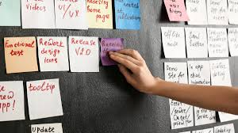
Методика Kanban. Принципы работы.
Выполнил: обучающийся группы 2.8
Остапенко Дмитрий

Slide 2

Что такое Kanban?
Kanban (от яп. 看板 «рекламный щит, вывеска») — метод управления разработкой, реализующий принцип «точно в срок» и способствующий равномерному распределению нагрузки между работниками. При данном подходе весь процесс разработки прозрачен для всех членов команды. Задачи по мере поступления заносятся в отдельный список, откуда каждый разработчик может извлечь требуемую задачу.

Slide 3
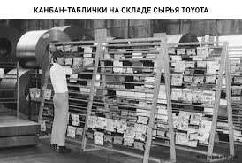
Как появился Kanban?
Систему Kanban придумали на заводе Toyota. По классической схеме производства детали делали в разных цехах. Так, между изготовлением, например, корпуса и лобового стекла автомобиля одной модели могло пройти несколько месяцев. И если какая-то партия оказывалась бракованной, приходилось всё переделывать.
Тайити Оно, начальник машинного цеха, а впоследствии — вице-президент компании, решил сделать процессы более прозрачными, чтобы оптимизировать производство и уменьшить убытки.
Он разработал систему Kanban, метод «точно в срок» и систему бережливого производства. Чтобы донести проблемы завода сотрудникам, Тайити Оно сформировал модель «Семи потерь», в которой описал главные проблемы завода:
#1. откладывание на потом, ожидание без добавления стоимости
#2. чрезмерное производство
#3. лишние этапы обработки
#4. транспортировка
#5. ненужные перемещения
#6. лишние запасы
#7. брак

Slide 4
Основные принципы
Kanban основан на четырёх основных принципах:
Базирование на существующих методах разработки. Kanban начинается с существующих методов разработки и стимулирует в них повышающие эффективность разработки изменения.
Предварительная договорённость о проведении важных изменений. Команда разработчиков должна учитывать, что постоянные изменения — это способ улучшить существующий процесс разработки, однако проведение глобальных перемен имеет большой риск. Kanban поощряет небольшие и эволюционные изменения.
Уважение к существующему порядку, ролям и обязанностям.
Поощрение инициативы. Приветствуются проявления инициативы каждого разработчика.

Slide 5
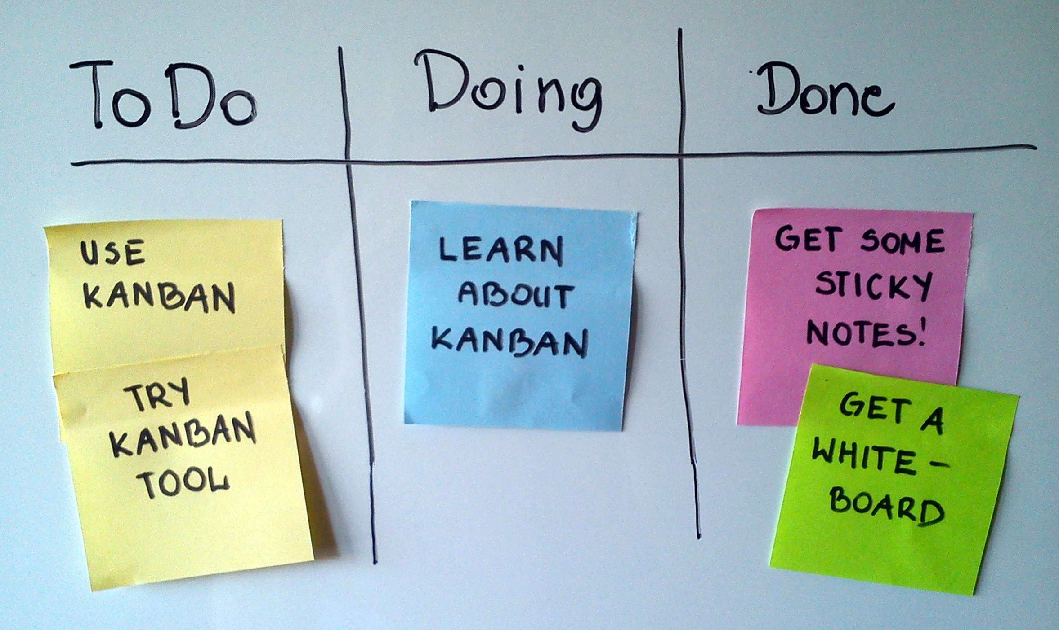
Как работает Kanban?
Существуют специальные инструменты Kanban, которые помогают выстроить работу с помощью этой методики. Среди них: Kanban -доски, спринты, карточки задач или стикеры. Например, для визуализации работы в Kanban используют специальную доску и набор карточек или стикеров.
Kanban-доска может быть реальная (магнитная, пробковая, деревянная) и виртуальная (есть много сервисов, которые дают возможность работать с досками).

Slide 6
Как работает Kanban?
Пространство на доске разбивают на колонки, отражающие этапы рабочего процесса — стадии, которые проходит задача на пути к завершению. Самый простейший вариант:
Нужно сделать;
В работе;
Сделано.
Но описать можно буквально любой рабочий процесс: от подготовки статей в журнал до производства магистральных труб или бытовой техники.
Kanban подразумевает, что колонок может быть сколько угодно, но важно соблюдать их последовательность. Только так можно поддерживать поток задач — главную ценность этой методики.
Задачи пишут на карточках или стикерах и прикрепляют в первую колонку. По ходу работы карточки или стикеры перемещают между колонками, пока работа не завершится. Если на каком-то этапе рабочего процесса есть проблема, команда это сразу видит и может исправить дело. Это называется управлением потоком.

Slide 7
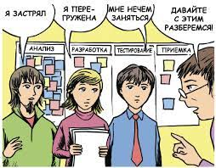
Как добиться состояния потока в команде?
На Kanban-доске отображены все процессы проекта. Так их просто проанализировать — и вовремя заметить проблемные места. Главная задача — обеспечить перетекание тасков из одной колонки в другую, то есть создать поток.
Благодаря потоку получается:
улучшить качество продукта
экономить время и ресурсы
снизить стоимость продукта
повысить продуктивность
Обеспечить непрерывный поток можно, спланировав загрузку сотрудников. Когда команда наладила работу по Kanban, планирование становится точным — и задачу просто сдать в срок.

Slide 8
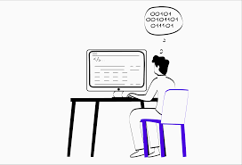
Где применяется Kanban?
Kanban не подходит для работы с большим коллективом. Он создан для небольших и узкоспециализированных команд. Если у тебя в команде 25 человек, которые и проектируют, и кодят, и тестируют, и продают, Kanban вряд ли поможет оптимизировать работу и улучшить показатели.
Kanban не подходит для долгосрочного планирования. Если задача долго ползёт по доске и застревает на отдельных этапах, это противоречит принципам Kanban.

Slide 9
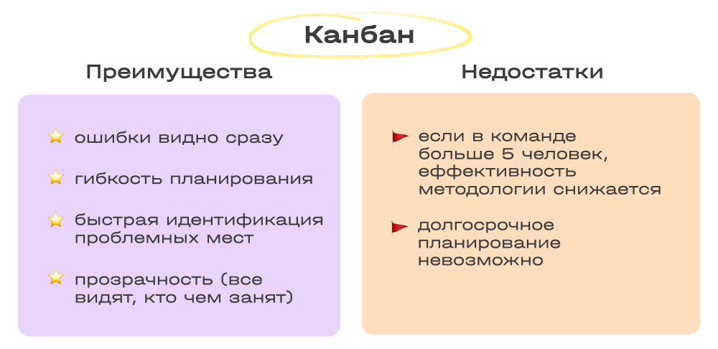
Выводы

Slide 10


